Slide 1
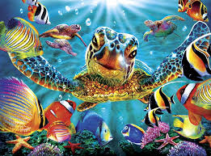


Slide 2
Tập làm văn
TIẾT 26: ĐÁP LỜI ĐỒNG Ý
TẢ NGẮN VỀ BIỂN
MỤC TIÊU
- Biết đáp lời của mình trong một số tình huống giao tiếp đồng ý.
- Viết được đoạn văn ngắn nói về biển.

Slide 3
1. Nói lời đáp của em trong các tình huống sau:
a) Em quên chiếc áo mưa trong lớp, quay lại trường để lấy. Bác bảo vệ sắp đi nghỉ, thấy em xin vào, bác mở cửa nói: “Cháu vào đi!”
b) Em mời bạn đến chơi nhà, bạn em nhận lời: Ừ, đợi tớ xin phép mẹ đã.”
c) Em mời bạn đến chơi nhà, bạn em nhận lời: Ừ, đợi tớ xin phép mẹ đã.”

Slide 4
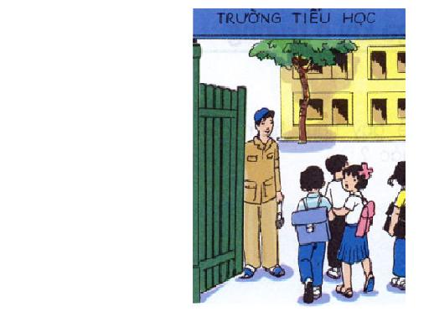

1. Nói lời đáp của em trong các tình huống sau:
a) Em quên chiếc áo mưa trong lớp, quay lại trường để lấy. Bác bảo vệ sắp đi nghỉ, thấy em xin vào, bác mở cửa nói: “Cháu vào đi!”
=> Em nói:
- Cháu cảm ơn bác.
- Vâng, cháu cảm ơn bác ạ.
- Dạ, cháu cảm ơn bác rất nhiều.
- Cháu cảm ơn bác, cháu vào và ra ngay thôi ạ.

Slide 5

b) Em mời cô y tá ở gần nhà tới tiêm thuốc cho mẹ. Cô y tá nhận lời: “Cô sẽ sang ngay.”
=> Em nói:
- Cháu cảm ơn cô ạ.
- Vâng, cháu cảm ơn cô ạ.
- Dạ, cháu cảm ơn cô rất nhiều.
- Cháu cảm ơn cô ạ. Cô sang ngay cô nhé.

Slide 6
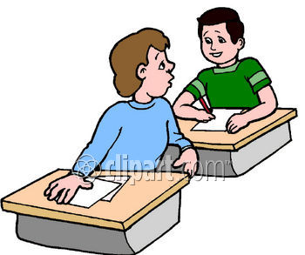
Ừ, đợi tớ xin
phép mẹ đã .
c) Em mời bạn đến chơi nhà, bạn em nhận lời: Ừ, đợi tớ xin phép mẹ đã.”
=> Em nói:
- Cậu sang ngay nhé!
- Nhanh lên nhé. Tớ chờ cậu đấy.

Slide 7

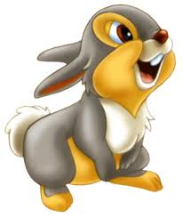
Khi đáp lại lời đồng ý của người lớn tuổi, các con cần đáp lại với thái độ vui vẻ, nhã nhặn, lịch sự và lễ phép.
Khi đáp lời đồng ý của bạn bè, em nhỏ, các con cần đáp lại với thái độ vui vẻ, nhã nhặn và lịch sự.

Slide 8
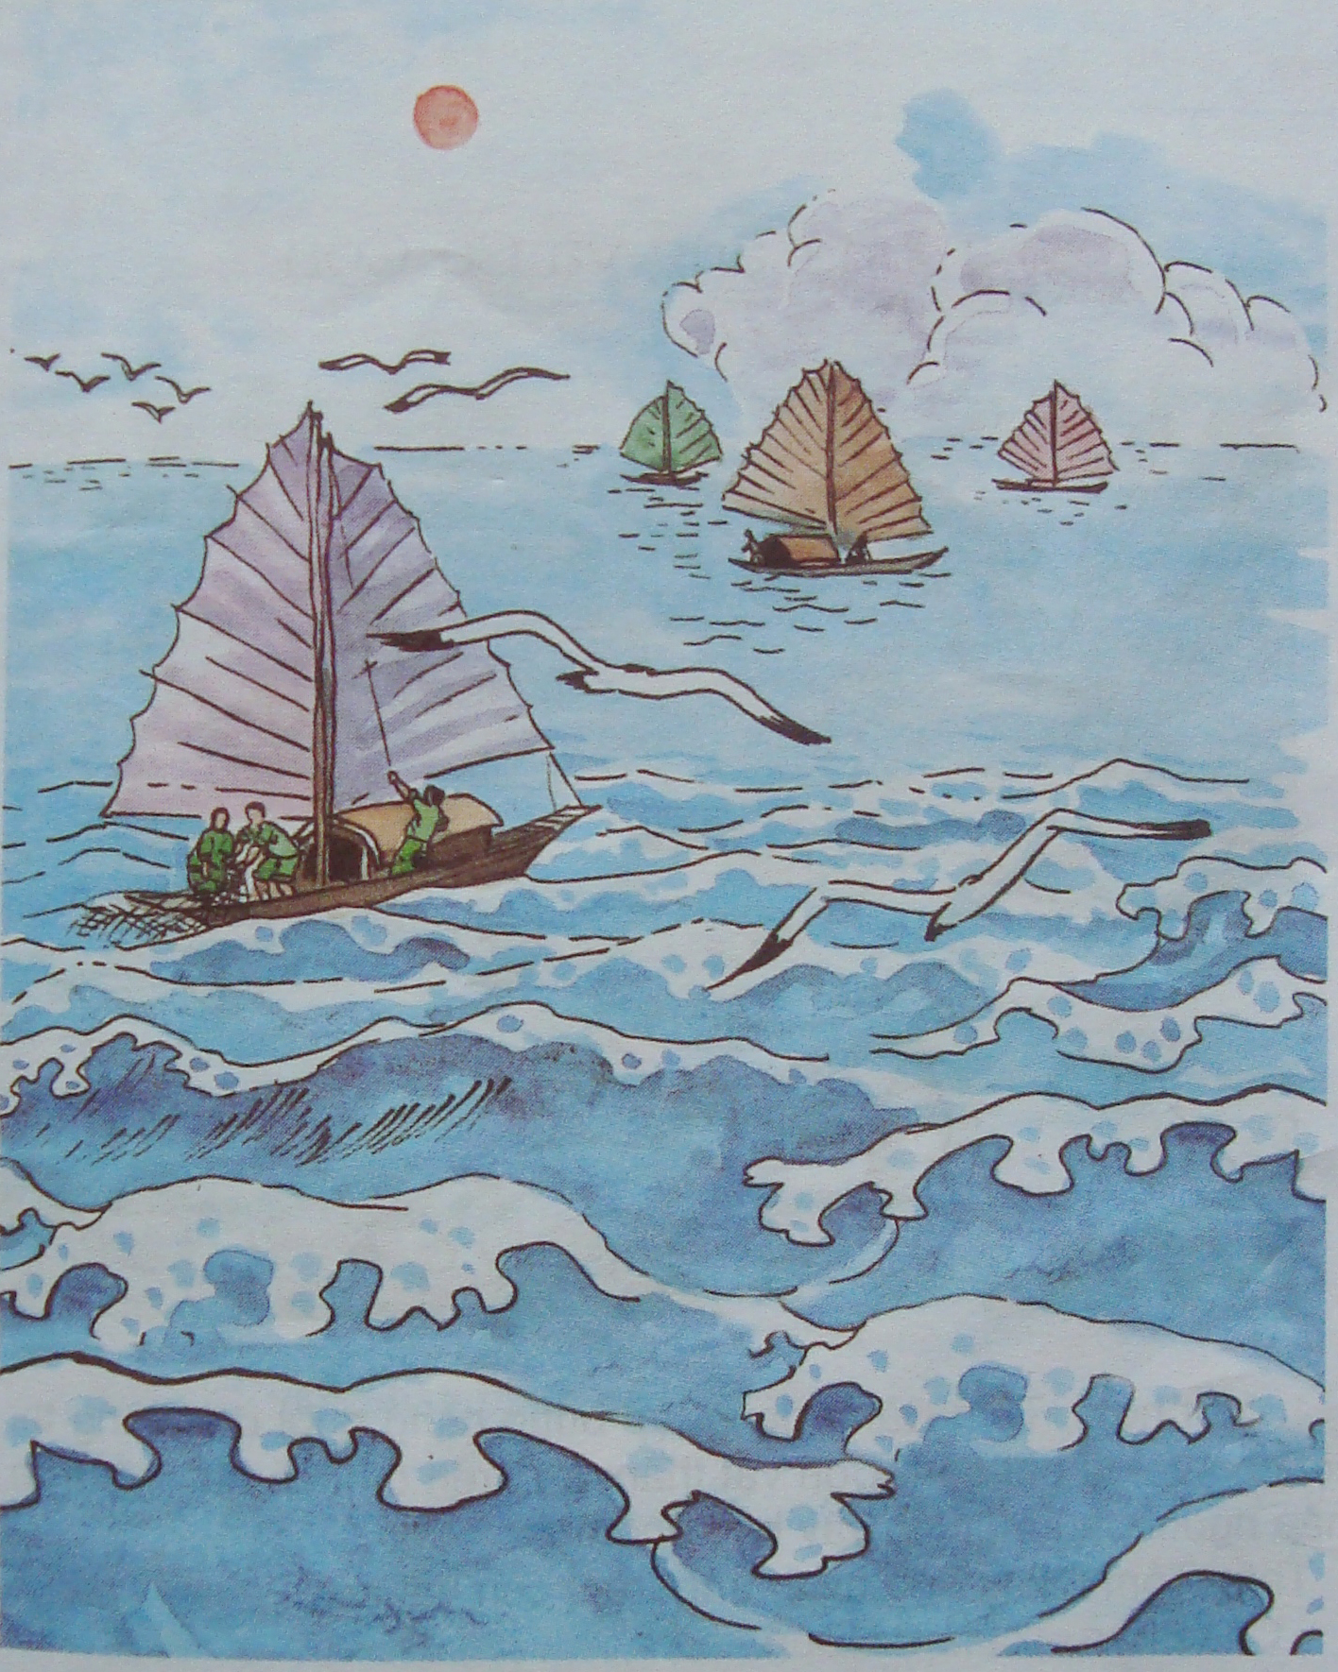

2. Viết lại những câu trả lời của em ở bài tập 3 trong tiết Tập làm văn tuần trước.
- Tranh vẽ cảnh gì?
- Sóng biển như thế nào?
- Trên mặt biển có những gì?
- Trên bầu trời có những gì?

Slide 9

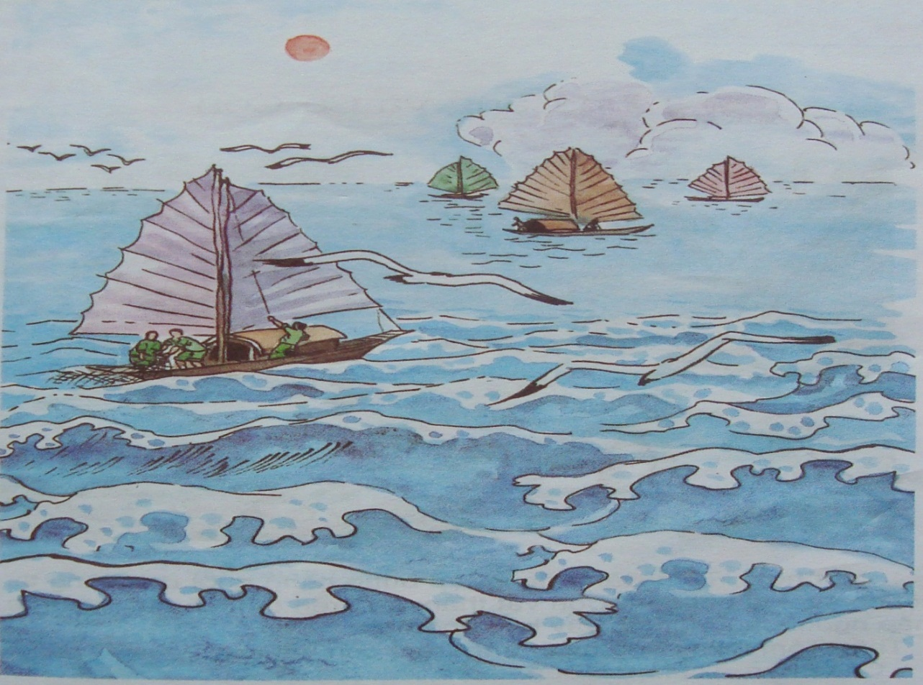
a) Tranh vẽ cảnh gì?
- Tranh vẽ cảnh biển vào buổi sáng rất đẹp.
- Tranh vẽ cảnh biển buổi sớm mai, khi mặt trời lên.
- Tranh vẽ cảnh biển lúc bình minh vừa ló rạng.

Slide 10

b) Sóng biển như thế nào?
Sóng biển xanh nhấp nhô kéo nhau chạy vào bờ.
Sóng tung bọt trắng xóa trên mặt biển xanh biếc.
Sóng biển xanh biếc cuồn cuộn xô vào bờ.

Slide 11


* Những cánh buồm được nắng sớm chiếu vào nhìn xa trông như cánh bướm nhiều màu sắc đang bay lượn giữa trời xanh.
c) Trên mặt biển có những gì?
Trên mặt biển những chiếc thuyền đang căng buồm ra khơi.
Trên mặt biển những người dân chài quăng lưới bắt cá.
Trên mặt biển những chú hải âu đang sải rộng cánh bay.

Slide 12


d) Trên bầu trời có những gì?
Trên bầu trời, mặt trời đang nhô lên đỏ rực.
Những đàn hải âu đang chao lượn.
Những đám mây đang bồng bềnh trôi.

Slide 13
Em cảm thấy cảnh biển buổi sáng như thế nào?
- Cảnh biển thật là tuyệt. Em rất thích biển.
- Ôi, biển đẹp thật! Em yêu biển lắm.
- Biển rất đẹp! Em rất yêu biển.

Slide 14
a) Tranh vẽ cảnh gì?
- Tranh vẽ cảnh biển vào buổi sáng rất đẹp.
b) Sóng biển như thế nào?
- Sóng biển tung bọt trắng xóa trên mặt biển xanh biếc.
c) Trên mặt biển có những gì?
Trên mặt biển những chiếc thuyền đang căng buồm ra khơi, những người dân chài quăng lưới bắt cá, những chú hải âu đang sải rộng cánh bay.
d) Trên bầu trời có những gì?
Trên bầu trời, mặt trời đang nhô lên đỏ rực, những đàn hải âu đang chao lượn, những đám mây đang bồng bềnh trôi.
Em cảm thấy cảnh biển buổi sáng như thế nào?
- Biển rất đẹp! Em rất yêu biển.

Slide 15
Khi viết đoạn văn, em trình bày như thế nào?
Khi viết đoạn văn, em cần viết các câu nối tiếp nhau. Lưu ý, đầu câu viết hoa, cuối câu đặt dấu chấm.

Slide 16
LƯU Ý
- Khi viết đoạn văn ý câu 1 là câu mở bài, giới thiệu. Ý câu 4 là kết bài.
- Không viết xuống dòng từng câu
- Có thể sáng tạo thêm ý văn để bài văn hay hơn, phong phú và đa dạng hơn.

Slide 17
* Tham khảo một số đoạn văn
Bài làm:
Tranh vẽ cảnh biển buổi sáng trông rất đẹp. Sóng biển xanh nhấp nhô tung bọt trắng xóa. Trên mặt biển, có những chiếc thuyền đang lướt sóng ra khơi. Trên bầu trời, mặt trời đang nhô lên đỏ rực, những đám mây tím nhạt bồng bềnh trôi và đàn hải âu đang bay về phía chân trời. Cảnh biển thật là đẹp.

Slide 18
Bài làm:
Cảnh biển buổi sáng khi mặt trời mới lên trông rất đẹp. Sóng biển xanh nhấp nhô tung bọt trắng xóa.Trên mặt biển, có những chiếc thuyền đang đánh bắt cá. Ông mặt trời đang tỏa ánh nắng chói chang, những đám mây trôi bồng bềnh và đàn hải âu đang bay về phía chân trời xa tít. Em rất yêu cảnh biển buổi sáng.

Slide 19
* Bài văn mẫu
Bài làm:
Tranh vẽ cảnh bình minh trên biển. Nước biển xanh, những con sóng biển lăn tăn xô vào bờ. Trên mặt biển, có những chiếc thuyền nhiều màu sắc, những người ngư dân đang đánh bắt cá. Phía xa xa, ông mặt trời đỏ chót đang từ từ nhô lên, đàn hải âu đang bay lượn và những đám mây nhẹ nhàng trôi. Bình minh trên biển đẹp tuyệt vời.

Slide 20
Củng cố:
- Đáp lời đồng ý, cần đáp lại với thái độ vui vẻ, nhã nhặn, lịch sự.
- Khi được người khác cho phép hoặc đồng ý, chúng ta phải đáp lại bằng lời cảm ơn thật chân thành.
- Trình bày đúng khi viết đoạn văn .

